Slide 1

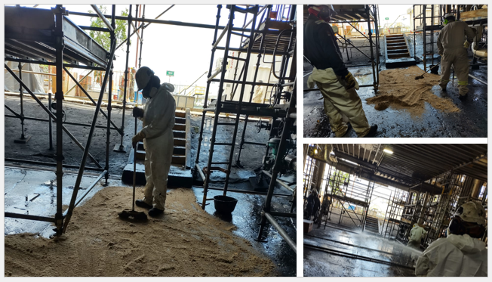
PLAN DE ACCIÓN – ORDEN Y ASEO
Reporte
FECHA | OPORTUNIDAD DE MEJORA | PLAN DE ACCIÒN | RESPONSABLE | FECHA DE CIERRE
14/07/2023 | 6.1. ¿El área está libre de aceite, agua, condensado, etc? | * Realizar limpieza con aserrín para luego recoger con pala plástica. A su vez, realizar lavado del área. | Ubaldo Amaya | 14/07/2023
SOPORTES DE CIERRE
Evidencia acción 1: Registro fotográfico de la limpieza con aserrín para luego recoger con pala plástica. A su vez, realizar lavado del área.

